Slide 1

Интеграционные возможности линейки "1С:Управление холдингом"

Slide 2
Типичные ситуации при подготовке консолидированной отчетности группы
Любой холдинг предполагает собой обширный информационный ландшафт, неоднородный и территориально разнесенный.
Этот ландшафт постоянно меняется:
Приобретаются новые компании
Меняются требования к учету
Обновляются информационные системы, в том числе и не централизованно
Количество информационных баз, из которых необходимо получать консолидированную информацию, может измеряться сотнями
Применение стандартных средств обмена документами 1С в данной ситуации достаточно сложно:
Необходима поддержка актуальности правил обмена со всеми внешними базами
Высокая нагрузка на центральную базу и каналы передачи информации
В периметре возможно использование учетных систем на других платформах

Slide 3
Реализованные в линейке подходы к интеграции
Загружается только необходимый и достаточный объем информации, в соответствии с задачами подготовки консолидированной отчетности
Базы на платформе 1С:
данные считываются с базовых объектов: регистры бухгалтерии, накопления, сведений
поддерживаются произвольные запросы
загруженная информация может быть расшифрована до первичного документа внешней системы
универсальный способ загрузки и расшифровки данных из баз любых конфигураций
Все операции по настройке и обмену данными производятся на стороне УХ, каких – либо действий во внешних базах не требуется
Используется прямое подключение к внешним информационным базам
Возможен импорт данных из таблиц учетных систем не на платформе 1С

Slide 4
Интеграционные возможности
Linux
Windows
Базы 1С
1С:Управление холдингом
Базы не 1С
Регистры бухгалтерии
SQL
COM
Бюджетирование
Регистры накопления
ADO
Oracle
Финансовая отчетность
WS
Postgre
Регистры сведений
Аналитические панели
ВИД
Справочники
1С:Шина
XLS
Проводки МСФО, упр. учет
Произвольные запросы
Элементы НСИ
…
XML
Файлы .xlsx

Slide 5
Интеграция с внешними системами на платформе 1С

Slide 6
Решаемые задачи
Обмен нормативно – справочной информацией
Заполнение показателей настраиваемой отчетности по данным регистров внешних систем с возможностью расшифровки до документа внешнего учетного решения
Трансляция
Трансформационные корректировки
Создание по произвольным правилам документов текущей системы на основании документов внешней и наоборот
Контроль и согласование изменений НСИ дочерних компаний

Slide 7
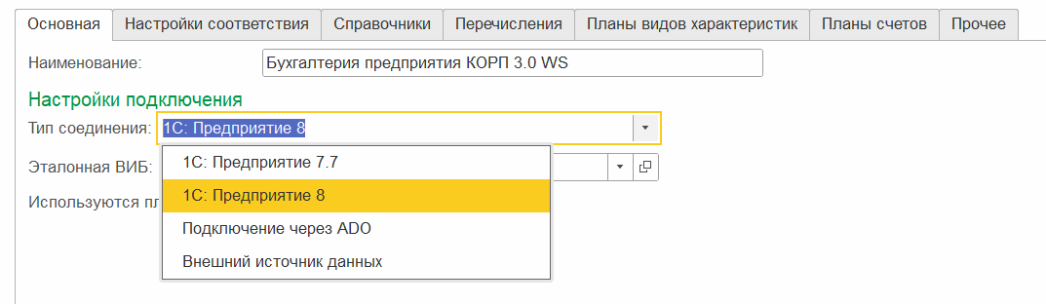
Тип информационной базы
Предназначен для описания информационных баз одинаковой структуры
Настройки обмена информацией настраиваются в контексте типа ИБ и распространяются на все информационные базы этого типа

Slide 8
Источники данных
Базовый объект, определяющий правила выборки и использования данных внешних информационных баз:
Формулы расчета (показатели отчетов, корректировки)
Трансляция
Обмен документами
Аналитические панели
Могут создаваться автоматически
Виды отчетов предопределенного вида (ОСВ, БДДС и т.д.)
Установка соответствия счетов при трансляции

Slide 9
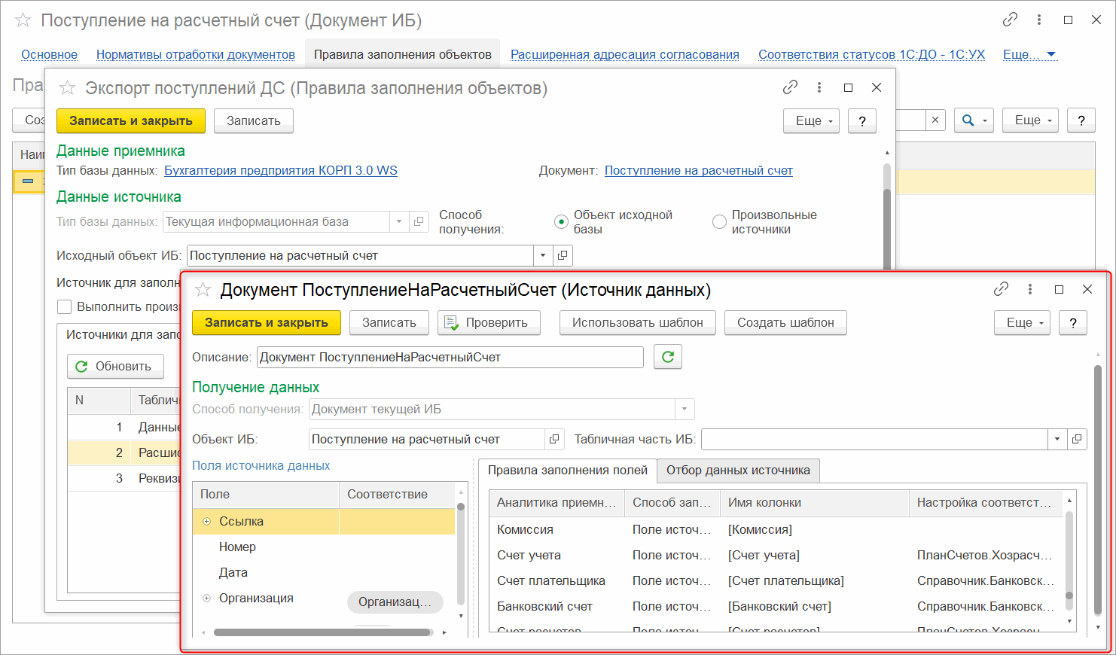
Источники данных: обмен документами

Slide 10
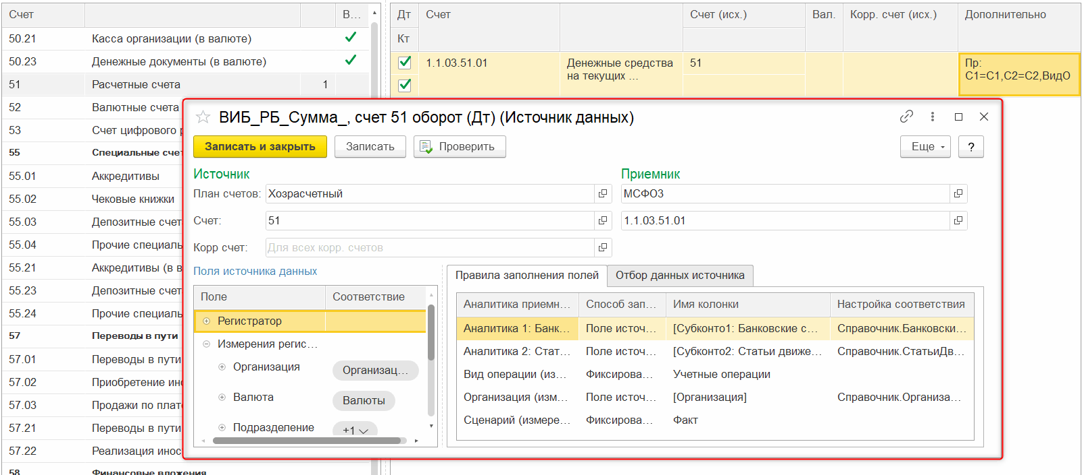
Источники данных: трансляция

Slide 11
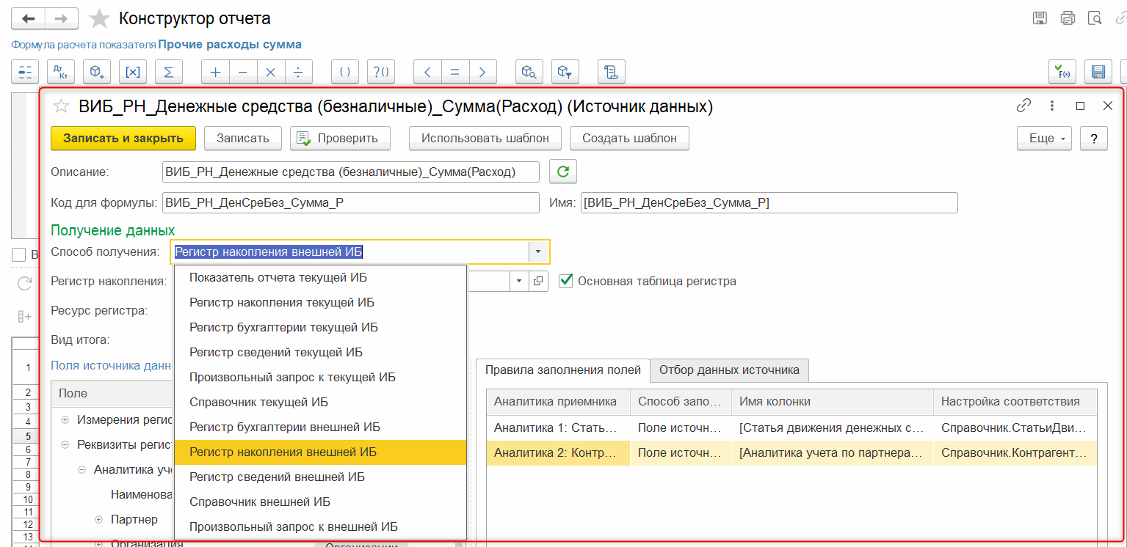

Источники данных: формулы расчета
Notes:
Работа с данными внешней информационной базы практически идентична работе с данными текущей, поддерживаются одни и те же способы получения.
Есть реальный пример, когда партнеры из – за роста объема данных были вынуждены разделить боевую базу на несколько по организациям. При этом перенастройка модели сбора отчетности с внутренних данных на внешние прошла достаточно просто. По сути, единственным отличием является необходимость синхронизации элементов аналитик внешней базы с элементами текущей. Для этого служат настройки соответствия.

Slide 12
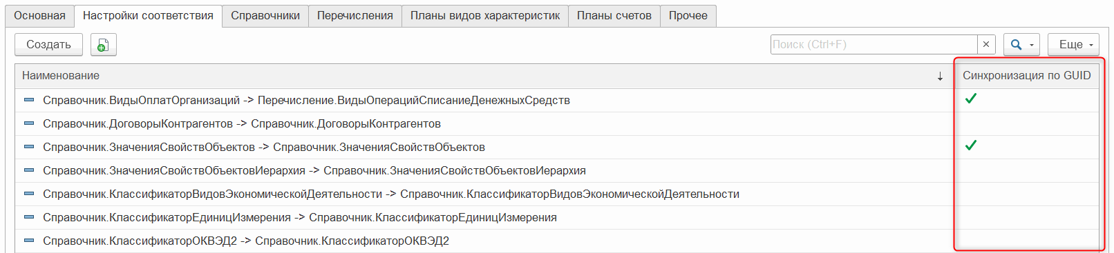
Настройки синхронизации НСИ
Предназначены для указания правил сопоставления аналитик текущей и внешних баз
Способы синхронизации:
По ключевым полям
Ручная установка соответствия по ссылкам

Slide 13
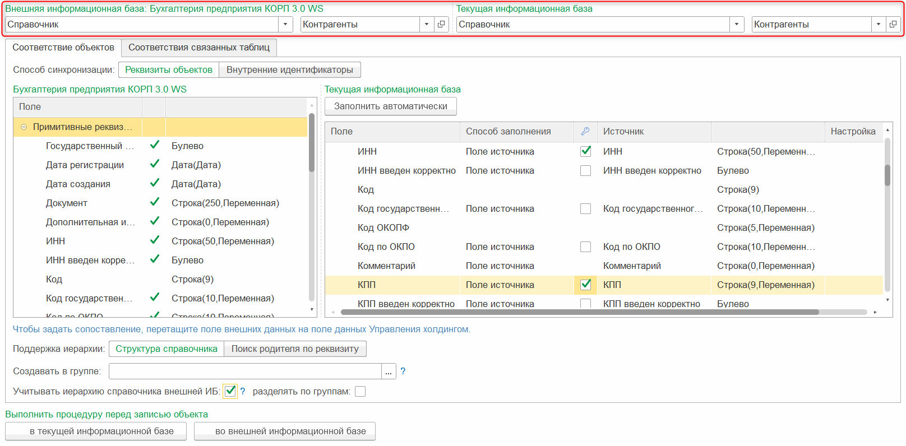
Синхронизация по ключевым полям
Указывается соответствие полей объектов текущей и внешних ИБ
При синхронизации данных возможно создание новых объектов
Notes:
Возможность создания новых объектов определяется настройками подсистемы управления НСИ
Необходимо определить хотя бы одно поле примитивного типа как ключевое
Набор ключевых полей должен быть минимален и достаточен для однозначной идентификации объекта
Возможно указать процедуры на встроенном языке, которые будут выполняться перед записью объекта в текущей или внешней базе

Slide 14
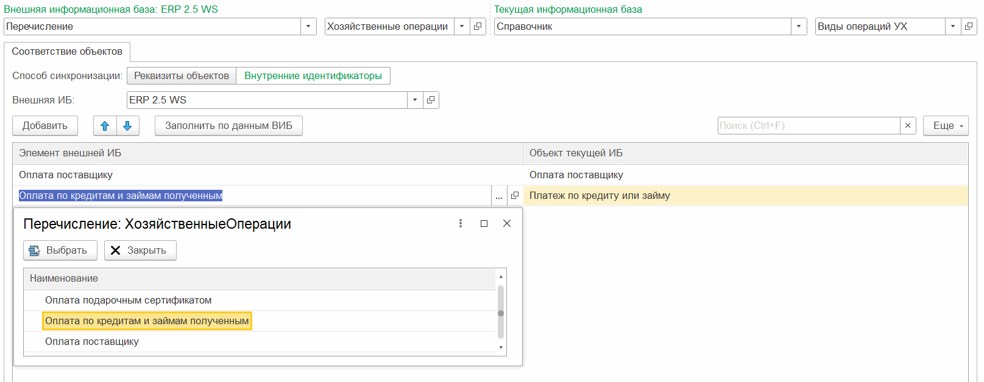
Синхронизация по идентификаторам
Выполняется вручную для каждой внешней информационной базы
Новые объекты при синхронизации не создаются
Возможна установка соответствия элементов разных типов (перечисление – справочник и т.д.)
Notes:
Например, реальный пример при загрузке заявок на расходование средств из ERP. Там вид операции – перечисление «Хозяйственные операции», в УХ – справочник «Виды операций УХ». Выборка объекта внешней ИБ производится из списка элементов, полученного из ВИБ.

Slide 15
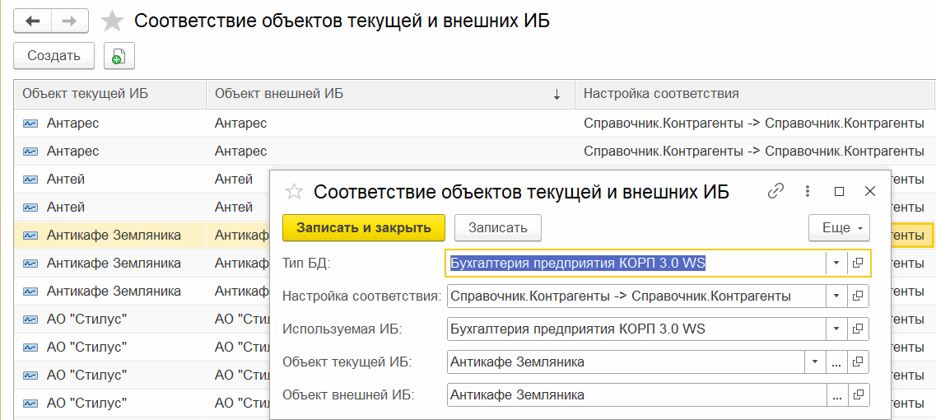
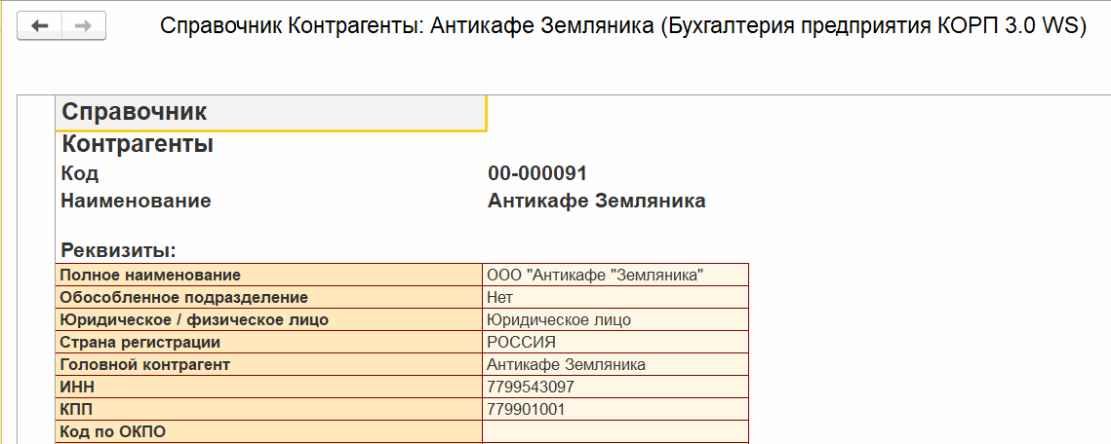
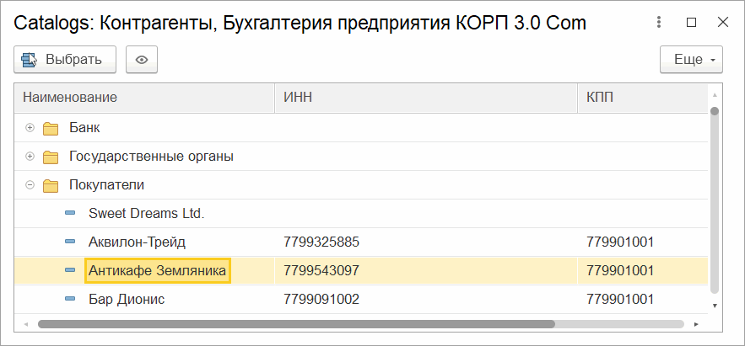
Порядок выполнения синхронизации
В РС «Соответствие объектов текущей и внешних ИБ» хранятся соответствия между ссылками на элементы текущей ИБ и GUID внешней, установленные:
При ручном сопоставлении элементов;
При автоматической синхронизации по ключевым полям (экспорт и импорт элементов НСИ)
При импорте данных в разрезе аналитик
Независимо от способа, установленного в настройке соответствия, производится попытка синхронизации аналитик по данным этого регистра;
Только для тех объектов внешней ИБ, которым не найдено соответствие по GUID, запускается синхронизация по ключевым полям (если для настройки соответствия выбран такой способ сопоставления)

Slide 16
Механизмы обмена данными
Разделены процессы
обмен данными
импорт (экземпляры отчетов, трансляция, корректировки, документы)
экспорт (документы)
Синхронизация элементов НСИ
Есть возможность использования данных о сопоставлении объектов, полученных при обмене через универсальный формат
снижена необходимость дополнительных настроек в случае использования планов обмена
При синхронизированной НСИ производительность повышается в несколько раз
Notes:
Перед запуском процедуры подготовки консолидированной отчетности рекомендуется выполнить синхронизацию данных через функционал обмена НСИ.
Эта процедура может проводиться регулярно регламентными заданиями.

Slide 17
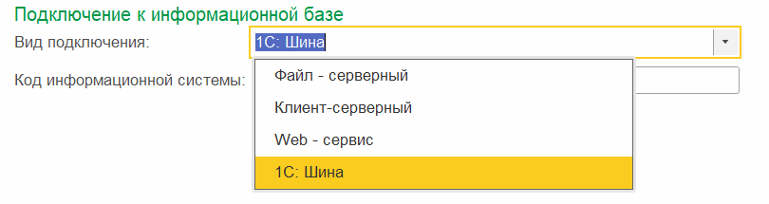
Подключение к внешним базам 1С
Три способа соединения:
COM – соединение
Web – сервис
1С:Шина
Прикладная функциональность не зависит от способа подключения
В любой момент можно изменить способ подключения к базе и продолжить работу с ее данными по существующим настройкам

Slide 18
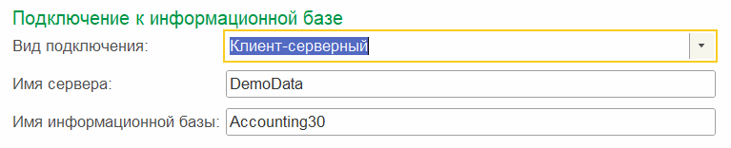
COM соединение
Плюсы
Отсутствие необходимости в изменении конфигурации внешних информационных баз
Минусы
Медленное;
Длительная задержка при первом подключении
Сложности с регистрацией компоненты и взаимодействием при использовании различных релизов платформы
Работает только в локальной сети
Работает только в Windows

Slide 19
Доработка конфигураций внешних баз
Для обмена информацией через web – сервис и 1С:Шина требуются наличие в конфигурациях внешних информационных баз объектов из файлов:
Web_Service:
импорт данных (настраиваемая отчетность, трансляция, корректировки и т.д.);
обмен НСИ;
обмен документами;
MDM_Management
все вышеперечисленное;
контроль и согласование изменений НСИ во внешних базах.
Объекты выложены в файлах .cf и .cfe

Slide 20
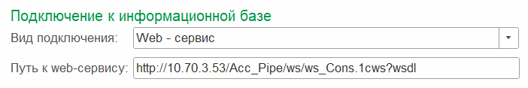
Работа через web - сервис
Плюсы
Быстрая передача данных
Работа как в локальной сети, так и через интернет
Не привязана к операционной системе
Минусы
Требуется изменение конфигурации внешних информационных баз
Требуется публикация информационной базы на веб – сервере
Длительная задержка при первом подключении
Notes:
Сложности при большом количестве организаций в периметре (разный уровень компетенций на местах), требуется серьезное вмешательство в IT – инфраструктуру дочерних компаний.

Slide 21
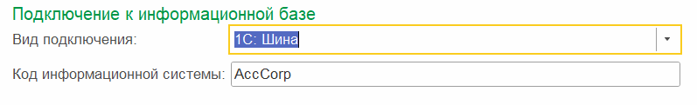
Работа через 1С:Шина
Плюсы
Быстрая передача данных
Нет задержек при первом подключении
Гарантированная доставка сообщений
Работа как в локальной сети, так и через интернет
Не привязана к операционной системе
Не требуется публикация информационной базы
Минусы
Требуется наличие сервера 1С:Шина
Требуется изменение конфигурации внешних информационных баз
Сравнительно низкая скорость работы в файловом варианте
Notes:
Для подключения к механизмам интеграции дочерних компаний при настроенном сервере 1С:Шина достаточно разослать расширения web_service и параметры подключения к серверу (адрес сервера, логин, пароль). Изменения IT – архитектуры дочерних компаний не требуется.
Таким образом, стоимость шины может окупиться уже на зарплате IT – персонала дочерних компаний, которым не нужно будет поддерживать работоспособность web - сервера

Slide 22
Работа через 1С:Шина
В используемом процессе интеграции обязательно должны присутствовать каналы:
Канал1СИсточник:
Основной::CPM_Data_Exchange.From_CPM (для отправки сообщений из "1С:Управление холдингом");
Основной::CPM_Data_Exchange.From_External (для отправки сообщений из внешних баз);
Канал1СНазначение
Основной::CPM_Data_Exchange.To_CPM (для получения сообщений в "1С:Управление холдингом");
Основной::CPM_Data_Exchange.To_External (для получения сообщений внешними информационными базами).

Slide 23
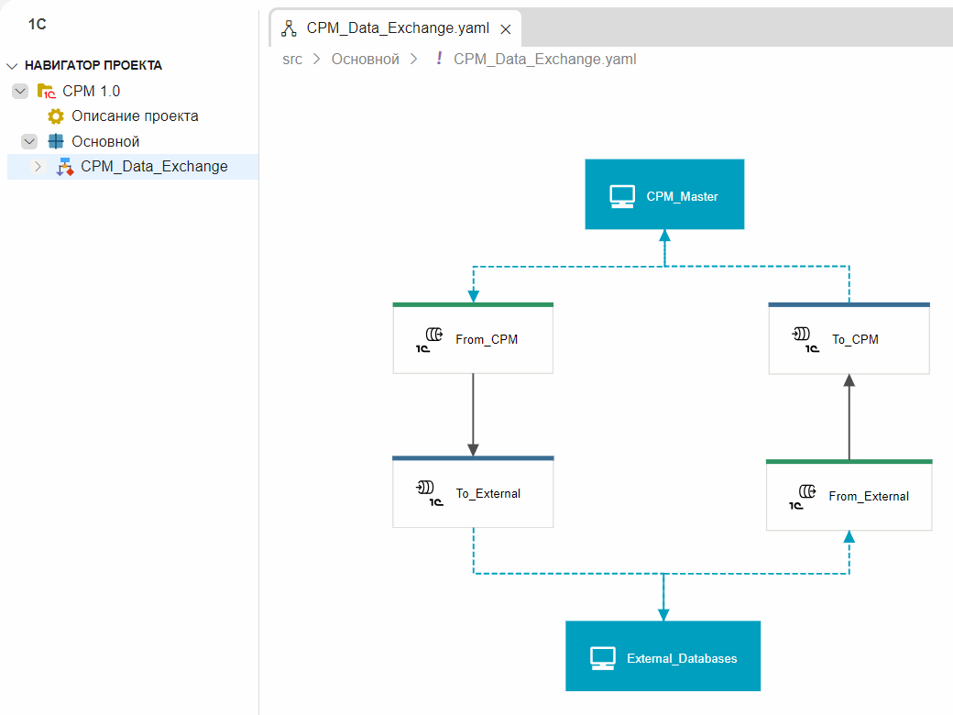
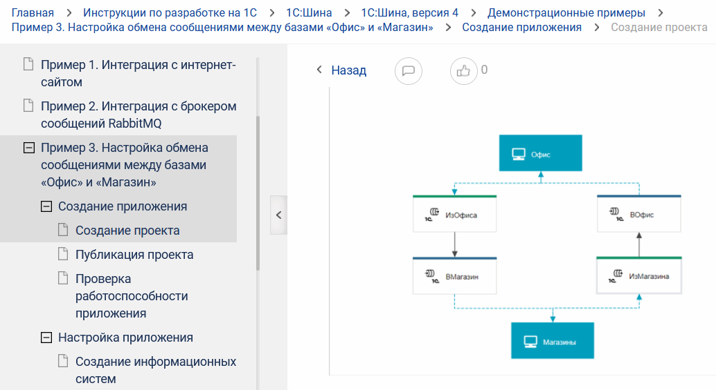
Работа через 1С:Шина
1С: Управление холдингом
Внешние информационные базы
Notes:
Простейшая схема проекта, достаточная для запуска обмена, представлена на слайде. Создается без кодирования, мышкой, полностью по аналогии с демонстрационным примером из руководства пользователя. Каких – либо специальных компетенций не требуется.

Slide 24
Интеграция с внешними системами не на платформе 1С

Slide 25
Решаемые задачи
Загрузка нормативно – справочной информации
Заполнение показателей настраиваемой отчетности
Трансформационные корректировки
Формирование аналитических отчетов и панелей

Slide 26
Работа по технологии ADO
Плюсы
Большое количество провайдеров
Все настройки производятся в пользовательском режиме
могут создаваться автоматически
Не требуется изменений конфигурации базы – приемника

Slide 27
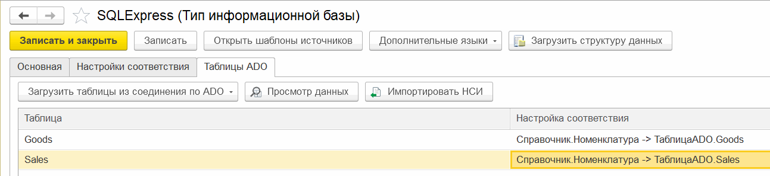
Тип информационной базы

Slide 28
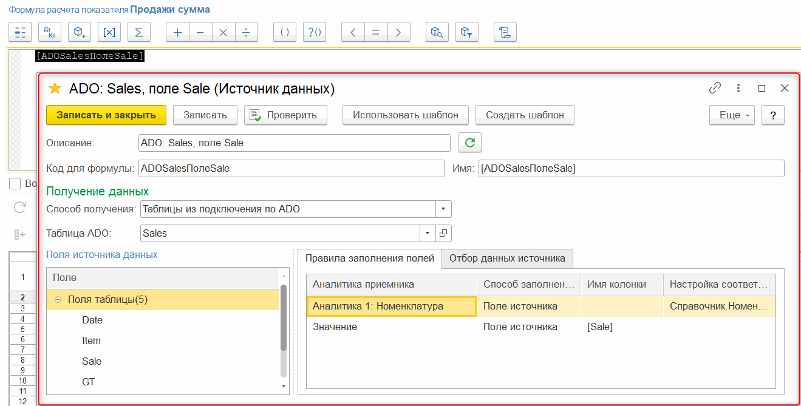
Источники данных

Slide 29
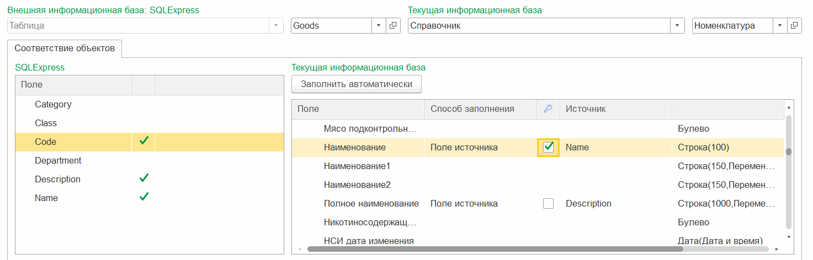
Настройки соответствия
Notes:
По этим же настройкам соответствия можно загрузить НСИ из внешних таблиц

Slide 30
Работа по технологии ADO
Плюсы
Большое количество провайдеров
Все настройки производятся в пользовательском режиме
могут создаваться автоматически
Не требуется изменений конфигурации базы – приемника
Минусы
Работает только в Windows

Slide 31
Работа через внешние источники данных
Плюсы
Не привязана к операционной системе
Позволяет использовать существующие в конфигурации внешние источники
Минусы
Требует изменения конфигурации базы – приемника
Настройка производится частично в конфигураторе, частично в пользовательском режиме

Slide 32
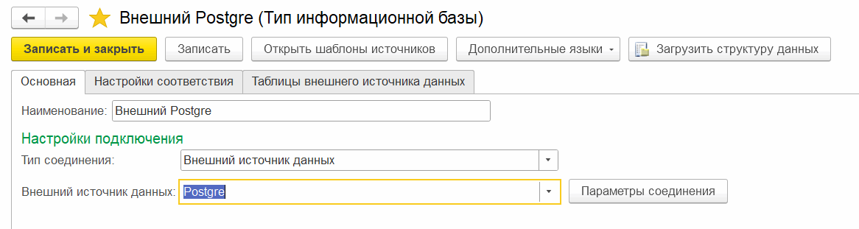
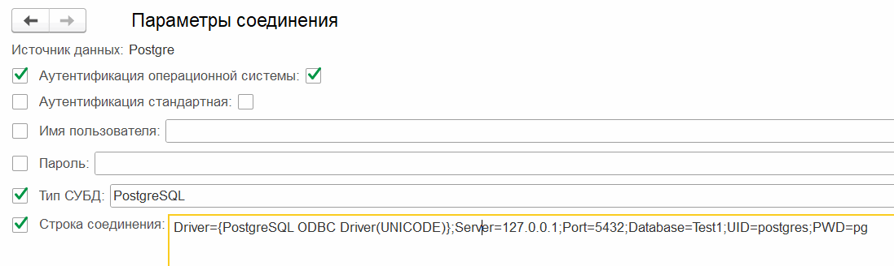
Тип информационной базы
Notes:
В остальном настройки и дальнейшая работа аналогична работе через ADO

Slide 33
Интеграционные возможности
Базы 1С
1С:Управление холдингом
Базы не 1С
Регистры бухгалтерии
SQL
COM
Бюджетирование
Регистры накопления
ADO
Oracle
Финансовая отчетность
WS
Postgre
Регистры сведений
Аналитические панели
ВИД
Справочники
1С:Шина
XLS
Проводки МСФО, упр. учет
Произвольные запросы
Элементы НСИ
…
XML
Файлы .xlsx

Slide 34
Спасибо за внимание
Дополнительная информация
Сайт 1С:ERP.Управление холдингом: https://v8.1c.ru/cpm-erp/
Презентации https://v8.1c.ru/cpm-erp/poleznye-materialy/presentations/
Видео: https://v8.1c.ru/cpm-erp/poleznye-materialy/video/
Сайт 1С:Управление холдингом: https://v8.1c.ru/cpm/
Презентации https://v8.1c.ru/cpm/poleznye-materialy/presentations/
Видео: https://v8.1c.ru/cpm/poleznye-materialy/video/
Наиболее интересные внедрения: https://v8.1c.ru/cpm/istorii-uspekha/
Канал линейки продуктов «1С:Управление холдингом» на YouTube

